Slide 1
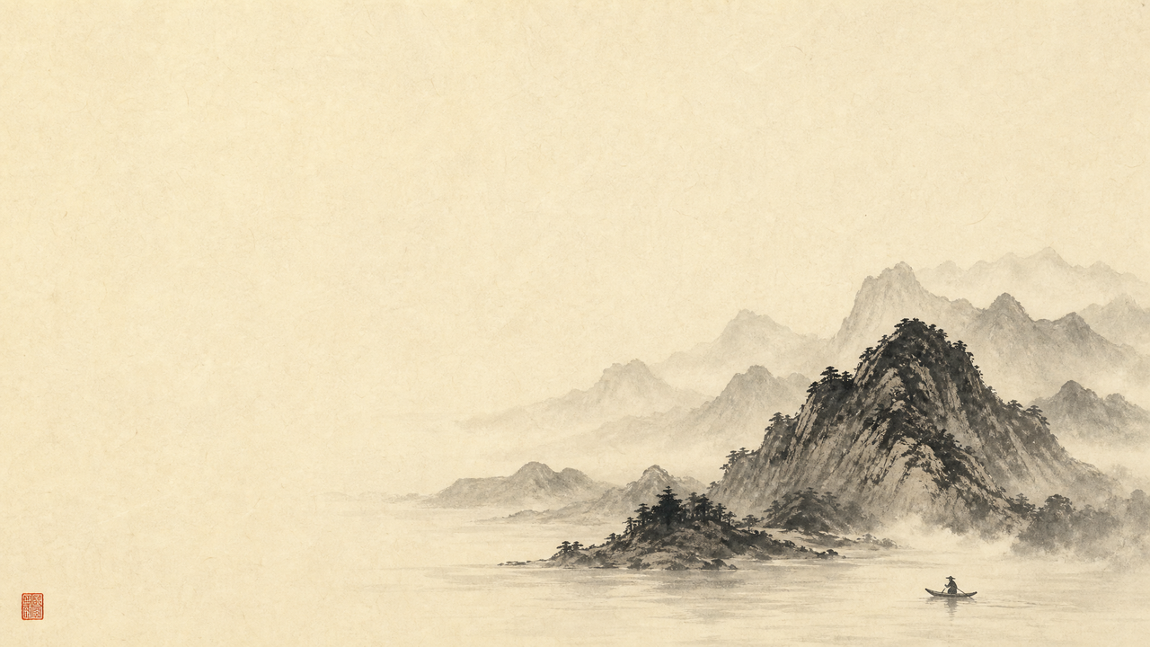
谋 事 论
藏 拙
男人最顶级的城府
藏
沉得住 · 藏得住 · 等得起
谋事论 · 论尽成事逻辑
2026
Notes:
藏拙，是男人最顶级的城府。能力没攒到位、筹码还不够厚的时候，把锋芒收起来、把欲望压下去、把自己从别人的视线中心挪开——这不是懦弱，是为长远赢留出空间。今天我们就用十几页的篇幅，把"藏拙"这件事讲透。

Slide 2
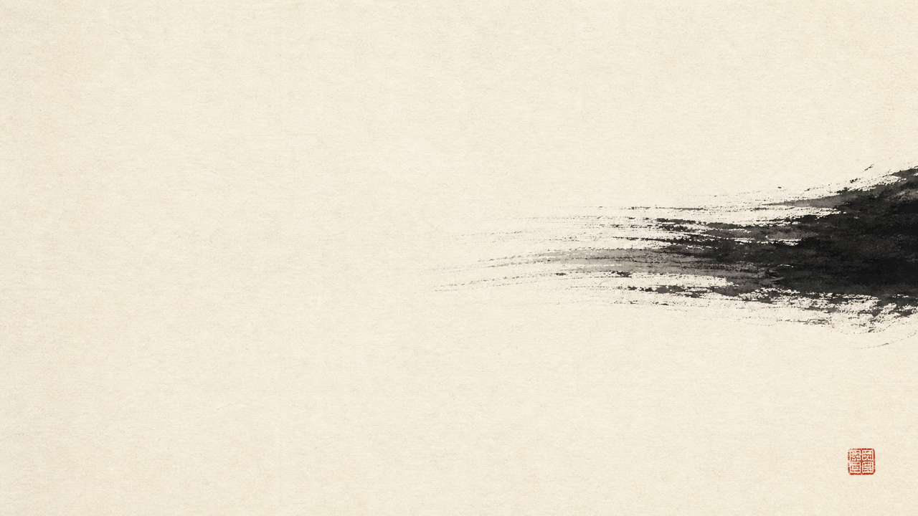
— 引 子 —
男人太早亮牌
就是给别人递刀
能力不够时出锋芒，叫冒进；筹码不够时争输赢，叫暴露
02
Notes:
为什么很多人输得早？不是输在没本事，而是输在太早亮牌。能力不够时出锋芒，叫冒进；筹码不够时争输赢，叫暴露。你越急着证明自己，就越像主动把刀递到别人手里。

Slide 3
烧烤摊上的两种人
同一张桌、同一杯酒，散场时已分高下
其 一
其 二
急于亮牌的人
不动声色的人
开口讲认识谁、手里什么项目
话不多，只问几句关键问题
未来能调动多少资源
观
听完就笑笑，端杯不语
借酒兴起，恨不得全场看见
把别人的底牌看了七八分
旁人反应
真相
嘴上恭维，眼神在盘算 — 谁能借、谁能压
散场时，沉默的那个才是赢家
世上的局 · 不是输在没本事 · 而是输在太早让别人知道你有什么本事
藏拙 · 一
03
Notes:
凌晨的烧烤摊上，往往坐着两种人。一种刚升职就开口讲自己手里有什么资源、认识谁、能调动多少筹码，旁人嘴上恭维、心里盘算——谁能借、谁能压、谁能利用。另一种话不多，只问几句关键问题，听完就笑笑端杯。散场时，最安静的那个，反而把每个人的底牌看了七八分。世上的局，大多不是输在没本事，而是输在太早让别人知道你有什么本事。

Slide 4
什么是藏拙
先撇清三件它"不是"的事
藏拙
≠
装傻
≠
认怂
≠
消极
而是三个核心动作
一
二
三
收 锋 芒
压 欲 望
挪 视 线
实力不足以自保时
急着被认可、急着证明
从舞台中心退一步
锋芒就是递出去的刀
是把自己交给了别人评判
把自己挪出别人的视野
能藏，才不被人盯上
能压，才有余地转身
能挪，才不被提前设局
藏拙 · 二
04
Notes:
藏拙不等于装傻，不等于认怂，更不等于消极避世。它说的是三件具体的事：第一，把锋芒收起来，实力不足以自保时，锋芒就是递给别人的刀；第二，把欲望压下去，急着被认可，就是把自己交给别人评判；第三，把自己从别人的视线中心挪开，从舞台中央退一步，就不容易被人提前设局。

Slide 5
— 古 训 —
《增广贤文》
木秀于林
摧
风必摧之
实力没强到能自保时
锋芒就是风险
藏拙 · 三
05
Notes:
《增广贤文》早就讲过：木秀于林，风必摧之。意思是，长得最高的那棵树，先被风折断。实力还没强到能自保的时候，锋芒本身就是风险——你越显眼，就越容易被推到前面挡风。

Slide 6
年轻人最容易犯的错
把"被看见" 误以为 "被尊重"
其一
其二
刚有点成绩
刚有点资源
就想让所有人都知道
就忍不住摆出来给人看
朋友圈、聚会、酒桌，一遍遍说
名片、人脉、合作方，挂在嘴边
其三
代 价
刚看透一点人性
明处的人没有遮挡
就急着戳破，急着教育别人
所有试探、嫉妒、借力、拆台
把见识当弹药，逢人就发射
都会先冲他来
以为自己很清醒 · 其实只是把自己站到了明处
藏拙 · 四
06
Notes:
年轻人最常犯的错，是把"被看见"误以为"被尊重"。刚有点成绩，就想让所有人知道；刚有点资源，就忍不住摆出来；刚看透一点人性，就急着戳破。以为自己很清醒，其实只是把自己站到了明处——明处的人没有遮挡，所有的试探、嫉妒、借力、拆台，都会先冲他来。

Slide 7
不在小场面里浪费锋芒
会藏拙的人 · 在三个场景里都守得住
壹
贰
叁
饭 局 上
会 议 里
人 群 中
不抢话
不乱表态
不显摆关系
别人争"我说得对"
别人争"谁先开口"
别人争"我认识谁"
他听"谁手里有什么"
他看"谁先暴露"
他想"后面的路怎么走"
看筹码 · 不看面子
看代价 · 不看输赢
看路 · 不看一口气
沉默不是空白，是在收集信息；
退让不是无能，是不把弹药浪费在无价值的目标上。
藏拙 · 五
07
Notes:
会藏拙的人，不在小场面里浪费锋芒。饭局上不抢话，会议里不乱表态，人群中不急着显摆关系。别人争面子，他看筹码；别人争输赢，他看代价；别人争一口气，他看后面的路。沉默不是空白，是在收集信息；退让不是无能，是不把弹药浪费在没价值的目标上。

Slide 8
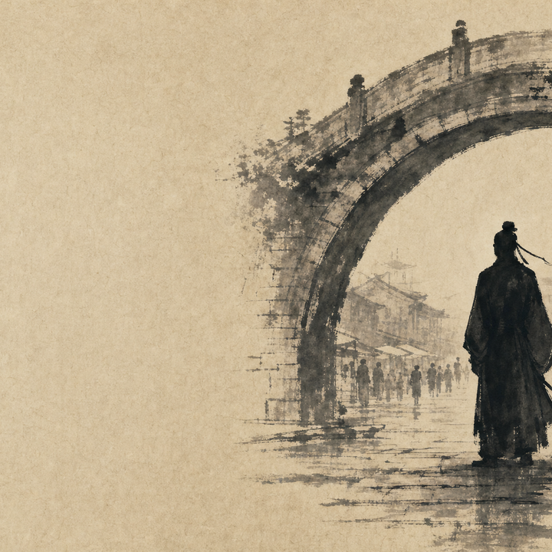
— 史 鉴 —
汉 · 淮阴侯
韩 信
忍
胯下之辱
不是为了歌颂屈辱
而是没有把人生押在街头冲突里
小局赢了，只是出口气
真 正 的 赢
大局赢了 · 才有翻身的资格
藏拙 · 六
08
Notes:
韩信能忍胯下之辱，后世反复提起，不是为了歌颂屈辱本身，而是因为他没有把人生押在一场街头冲突里。小局赢了，可能只是出口气；大局赢了，才有翻身的资格。能忍住一时被低估的人，才有机会把力量攒到关键处。

Slide 9
把"拙"变成盾
表现得太"满"，反而被四面消耗
你的表现
→
旁人反应
实际代价
太 聪 明
⟶
防 他
关键信息绕着走
太 强 势
⟶
躲 他
没人愿意主动靠近
太 急 切
⟶
压 价
资源方知道你必须接
太 想 赢
⟶
拖 入 局
对手用你的胜负心牵你
慢一点 · 钝一点 · 淡一点 — 反而减少无谓的消耗
藏拙 · 七
09
Notes:
藏拙的高明，在于它把"拙"变成了盾。一个人表现得太聪明，身边的人会防他；表现得太强势，别人会躲他；表现得太急切，资源方会压价；表现得太想赢，对手会故意拖他入局。适当慢一点、钝一点、淡一点，反而能减少无谓的消耗——这不是虚伪，是谋略。

Slide 10
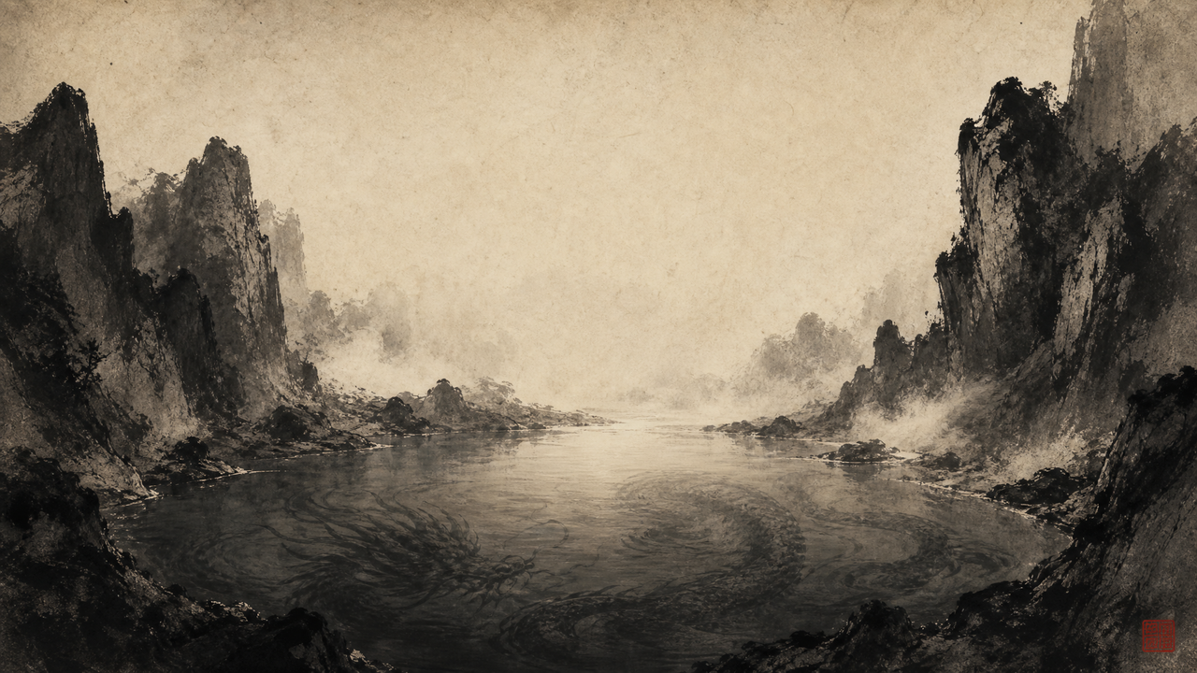
— 易 经 · 乾 卦 —
潜龙勿用
潜
龙在深渊 · 不是没有力量
而是时机未到
天还没亮，硬要腾空，只会撞上看不见的网
藏拙 · 八
10
Notes:
《易经》乾卦讲：潜龙勿用。龙在深渊的时候，不是没有力量，而是时机未到。天还没亮就硬要腾空，只会撞上看不见的网。最贵的，不是一时的勇猛，而是知道什么时候藏、什么时候等、什么时候出手。

Slide 11
藏 拙 · 不 等 于 · 消 极 避 世
表面相似 · 本质相反 · 四个维度看清楚
消 极 避 世
藏 拙 蓄 力
动机
动机
怕 输 · 所以躲
为 赢 · 所以忍
状态
状态
越 躲 越 废
越 藏 越 厚
辨
沉默
沉默
沉默是 — 借 口
沉默是 — 蓄 力
内心
内心
心里只剩 — 委 屈
心里一直在 — 布 局
表面没动静 · 底下从不停止生长
藏拙 · 九
11
Notes:
很多人把藏拙和消极避世搞混了。它们表面相似，本质相反。消极避世是怕输所以躲，越躲越废，沉默是借口，心里只剩委屈；藏拙是为赢所以忍，越藏越厚，沉默是蓄力，心里一直在布局。真正有城府的人，表面没动静，底下从不停止生长——补认知、练能力、筛关系、攒资源、摸规则。

Slide 12
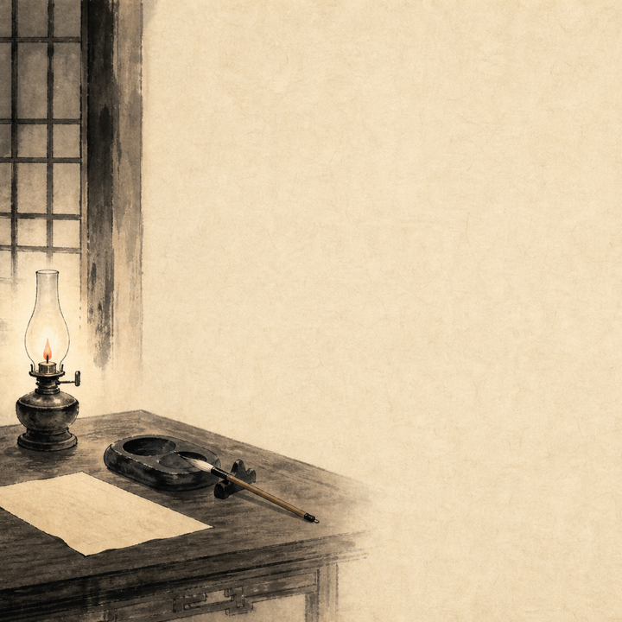
曾国藩 · 笨功夫
不靠聪明 · 靠"拙到深处" 把局势拉到自己这边
早年并不以聪明见长
甚至常被认为迟钝
笨 功 夫
读书一字一字读，不跳行
慢 功 夫
每天写日记，三十年不断
深 功 夫
不争一时快，不贪一寸巧
拙到深处 · 是 定 力
定力够了，局势才会慢慢站到他这边
藏拙 · 十
12
Notes:
曾国藩早年并不以聪明见长，甚至常被人认为迟钝。他靠的不是锋芒毕露，而是笨功夫、慢功夫、深功夫——读书一字一字读，每天写日记三十年不断，不争一时快，不贪一寸巧。拙到深处，是定力；定力够了，局势才会慢慢站到他这边。

Slide 13
藏住四件事 · 养出四种力
核心输出 · 把"藏"翻译成可执行的四条原则
藏住情绪
⟶
壹
不被几句话激怒
脸上不写出来，对方就没有抓手
藏住野心
⟶
贰
不被人提前设防
不让人看见你想要什么，就拿你没办法
藏住实力
⟶
叁
不被人过早消耗
底牌一旦亮出，价格立刻被压
藏住判断
⟶
肆
不被迫站队
不在局势未明时表态，就不被绑架
藏拙 · 十一
13
Notes:
具体来说，藏拙落到操作上就是四条原则。第一，藏住情绪，才不会被几句话激怒；第二，藏住野心，才不会被人提前设防；第三，藏住实力，才不会被人过早消耗；第四，藏住判断，才不会在局势未明时被迫站队。该低头时低头，是让刀锋避开骨头；该沉默时沉默，是让话留到更值钱的时候；该退后时退后，是给下一次出手留足空间。

Slide 14

— 结 语 —
顶级城府 = 压表现欲 × 稳胜负心 × 延迟满足
藏
沉得住 — 才不怕暂时被低估
藏得住 — 才不怕一时没掌声
等得起 — 才能让结果替自己说话
谋 事 论 · 论 尽 成 事 逻 辑
藏拙 · 终
14
Notes:
男人最顶级的城府，不是八面玲珑，也不是满腹算计，而是能压住自己的表现欲、稳住自己的胜负心、延迟自己的满足感。沉得住，才不怕暂时被低估；藏得住，才不怕一时没掌声；等得起，才有资格在该出手的时刻，让结果替自己说话。

